Slide 1
Цветы. Какие они?
Презентация в рамках экологического проекта «Царство цветов»
Составил: воспитатель средней группы Фоменко Е.Н.

Slide 2
Невозможно представить нашу жизнь без цветущих садов и ухоженных клумб. Мир стал бы бесконечно печален, если б ранней весной мы с нежностью не прижали к груди хрупкий подснежник. Каким бы унылым стал май без буйства сирени. Как бы безрадостно мы прожили июль без сладкого аромата липового цвета. А без осенних королев — астр и хризантем — просто не может наступить «золотая» осень. Разве может не радовать глаз горшочек с красными «калачиками», которые цветут на бабушкином окне? Так много красоты, радости, нежности, восхищения и счастья приносят в нашу жизнь такие, казалось бы, бесполезные, но такие бесконечно необходимые нежные создания — цветы!

Slide 3
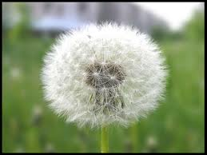
Отгадай загадку
Держит девочка в руке
Облачко на стебельке.
Стоит дунуть на него -
И не будет ничего.

Slide 4
Куст оконный и балконный. Лист - пушистый и душистый, А цветы на окне - Словно шапка в огне.

Slide 5
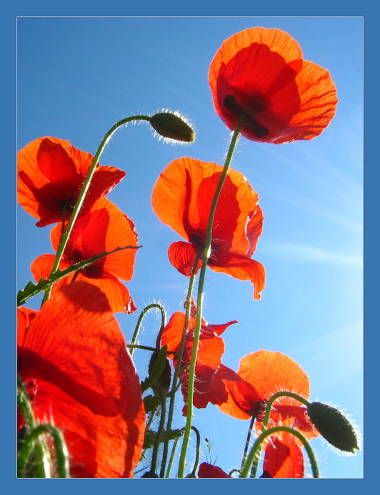
Длинный тонкий стебелек, Сверху - алый огонек. Не растенье, а маяк - Это ярко-красный ...

Slide 6
Вырос во поле цветочек: Сверху — синий огонечек, Снизу — тонкий стебелек. Что за цветик?

Slide 7
Цветики — корзинкой С желтой серединкой, Белая рубашка. Хороша...

Slide 8
Выросли звоночки в ряд, Жалко только — не звенят. Синие бутончики — Это...

Slide 9
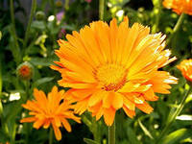
Ноготок короток, А сквозь землю прошёл - Шапку золота нашёл.

Slide 10
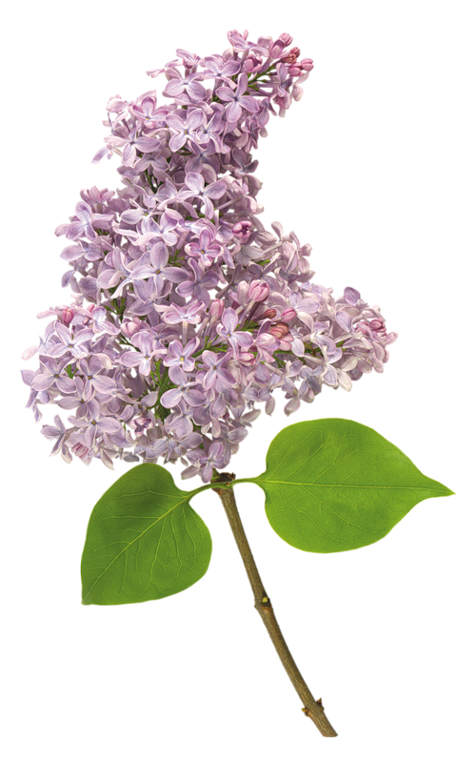
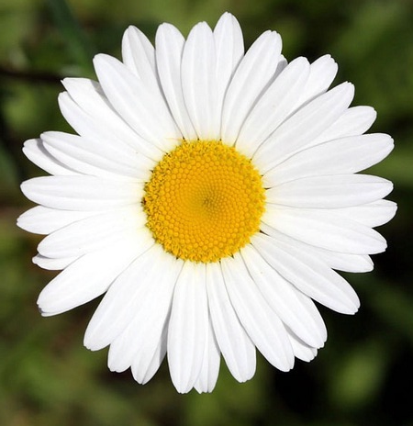
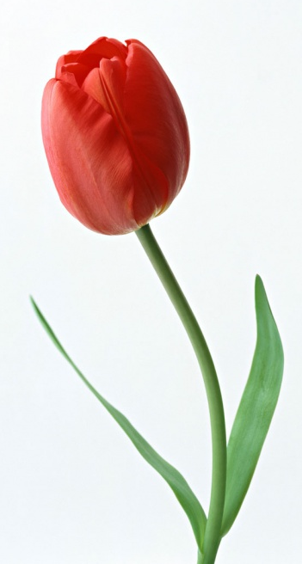
«Какого цветка не стало?»

Slide 11
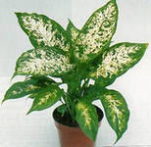
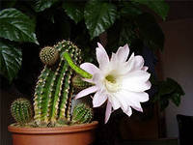
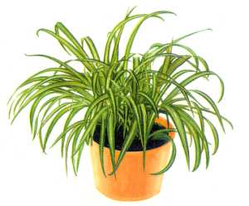
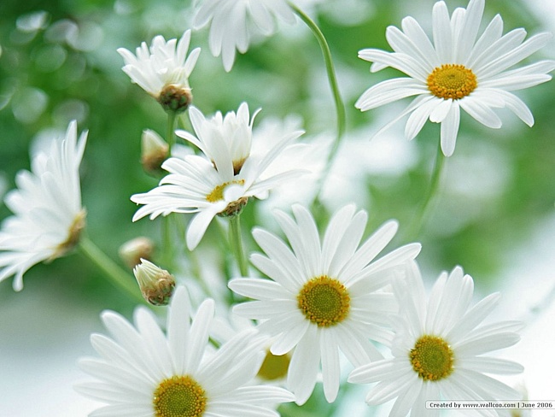
«Четвёртый лишний»

Slide 12
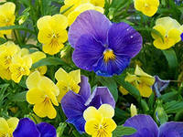
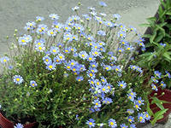
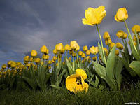

Slide 13
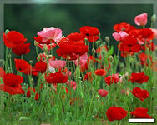
Пословицы и поговорки о цветах
На хороший цветок летит и мотылек.
Отцветают розы, падают хорошие росы.
И пчелка летит на красный цветок.
Кто найдет в цветках лишний лепесток — к счастью.
Где цветы, там и бабочки.
Издали все пахнет цветами.

Slide 14
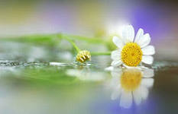
Если я сорву цветок, Если ты сорвешь цветок, Если все: и я, и ты, Если мы сорвем цветы- Опустеют все поляны И не будет красоты.

